Slide 1
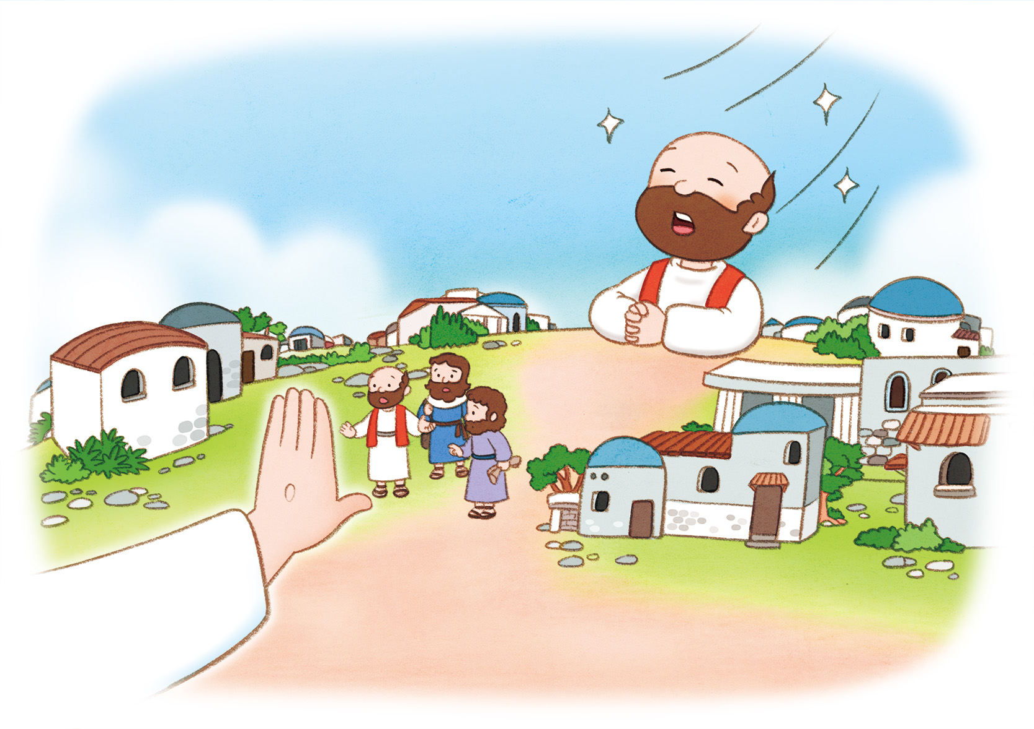
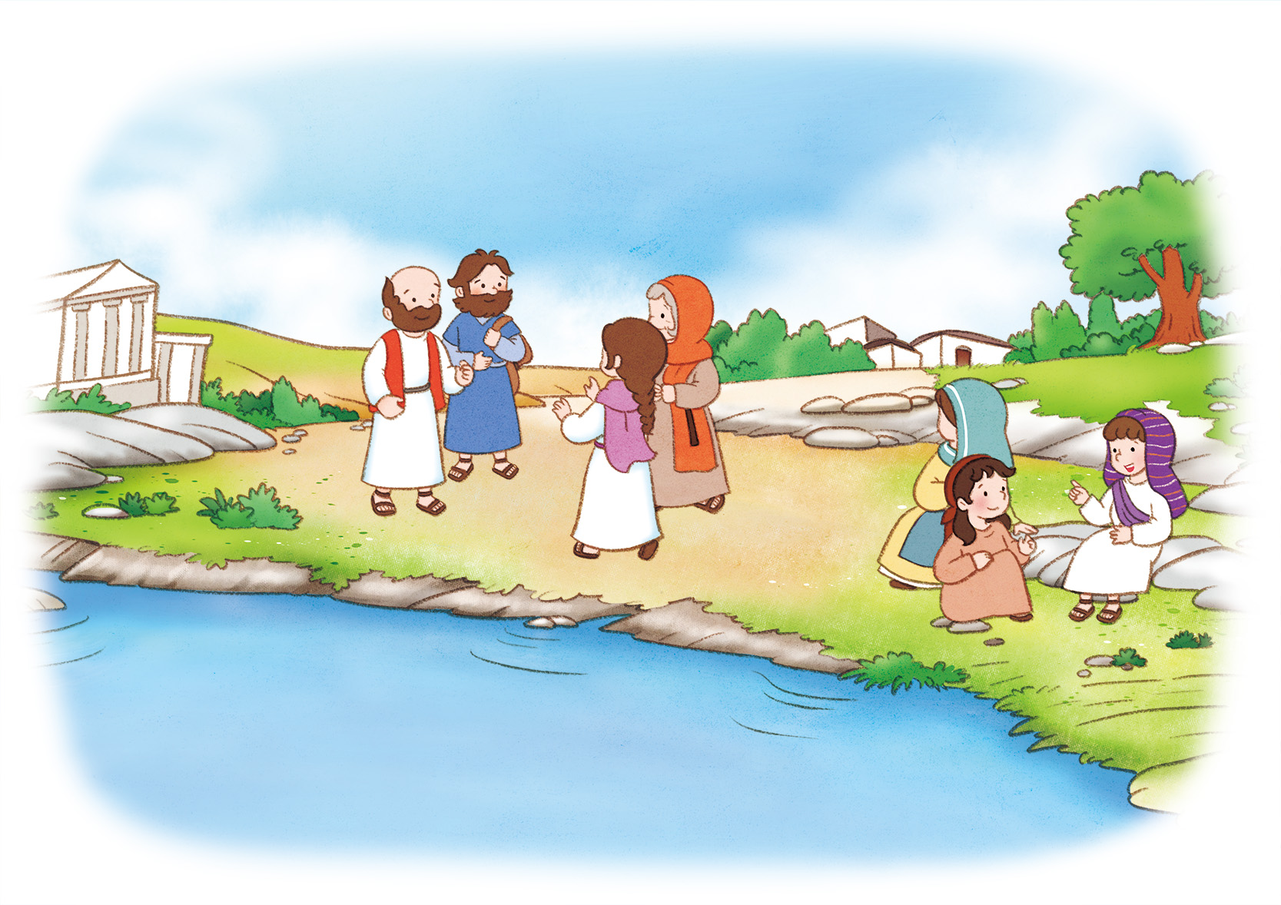
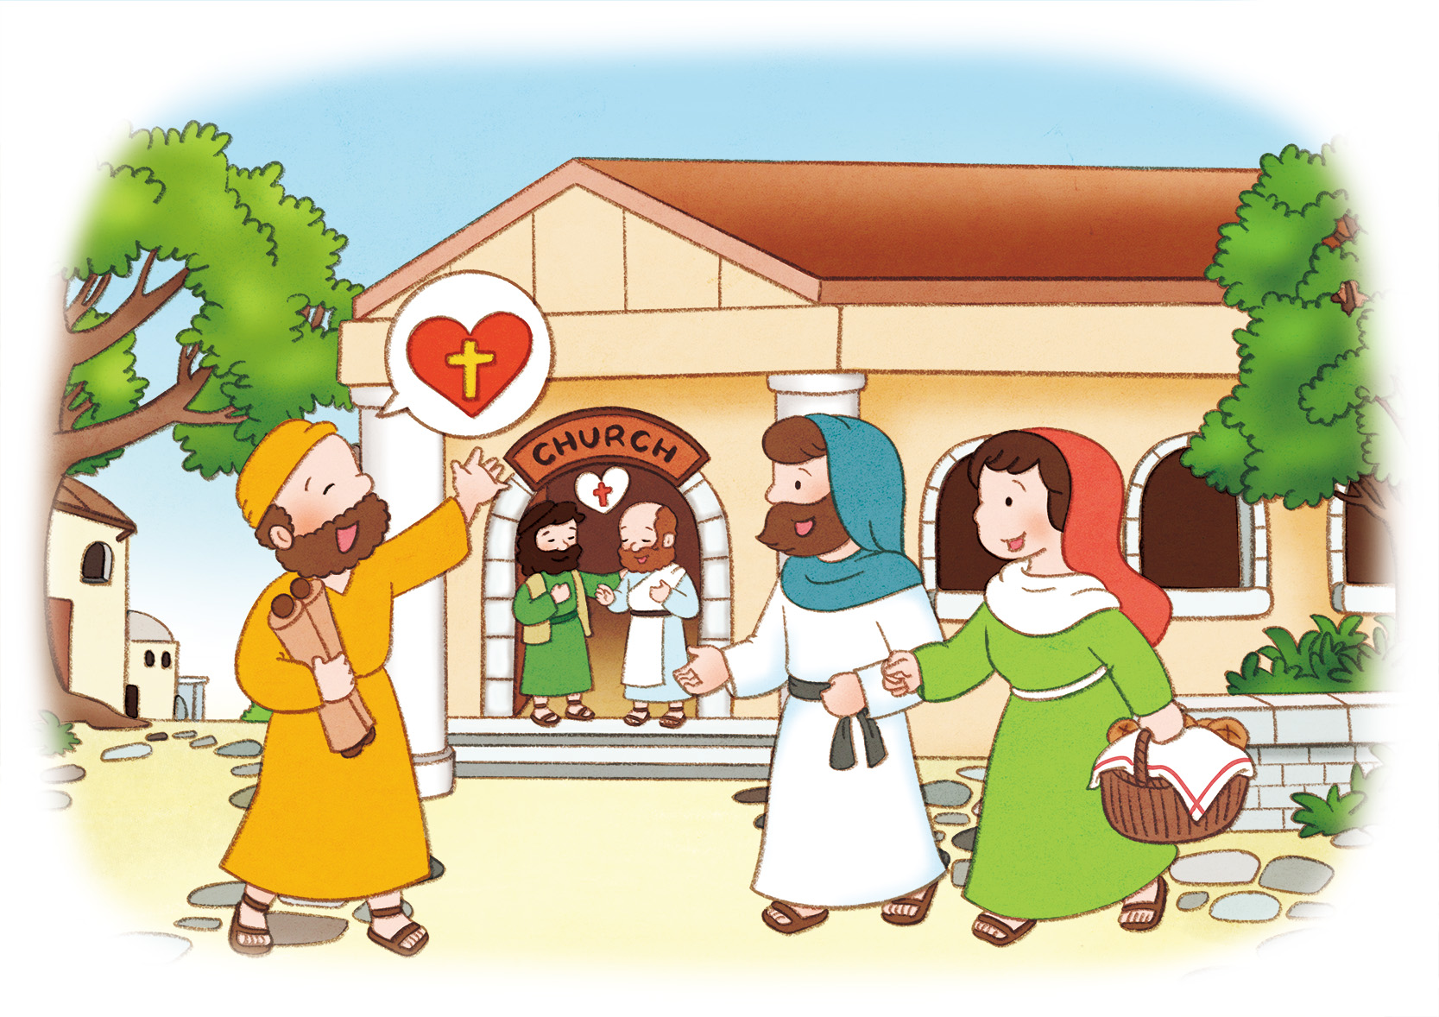
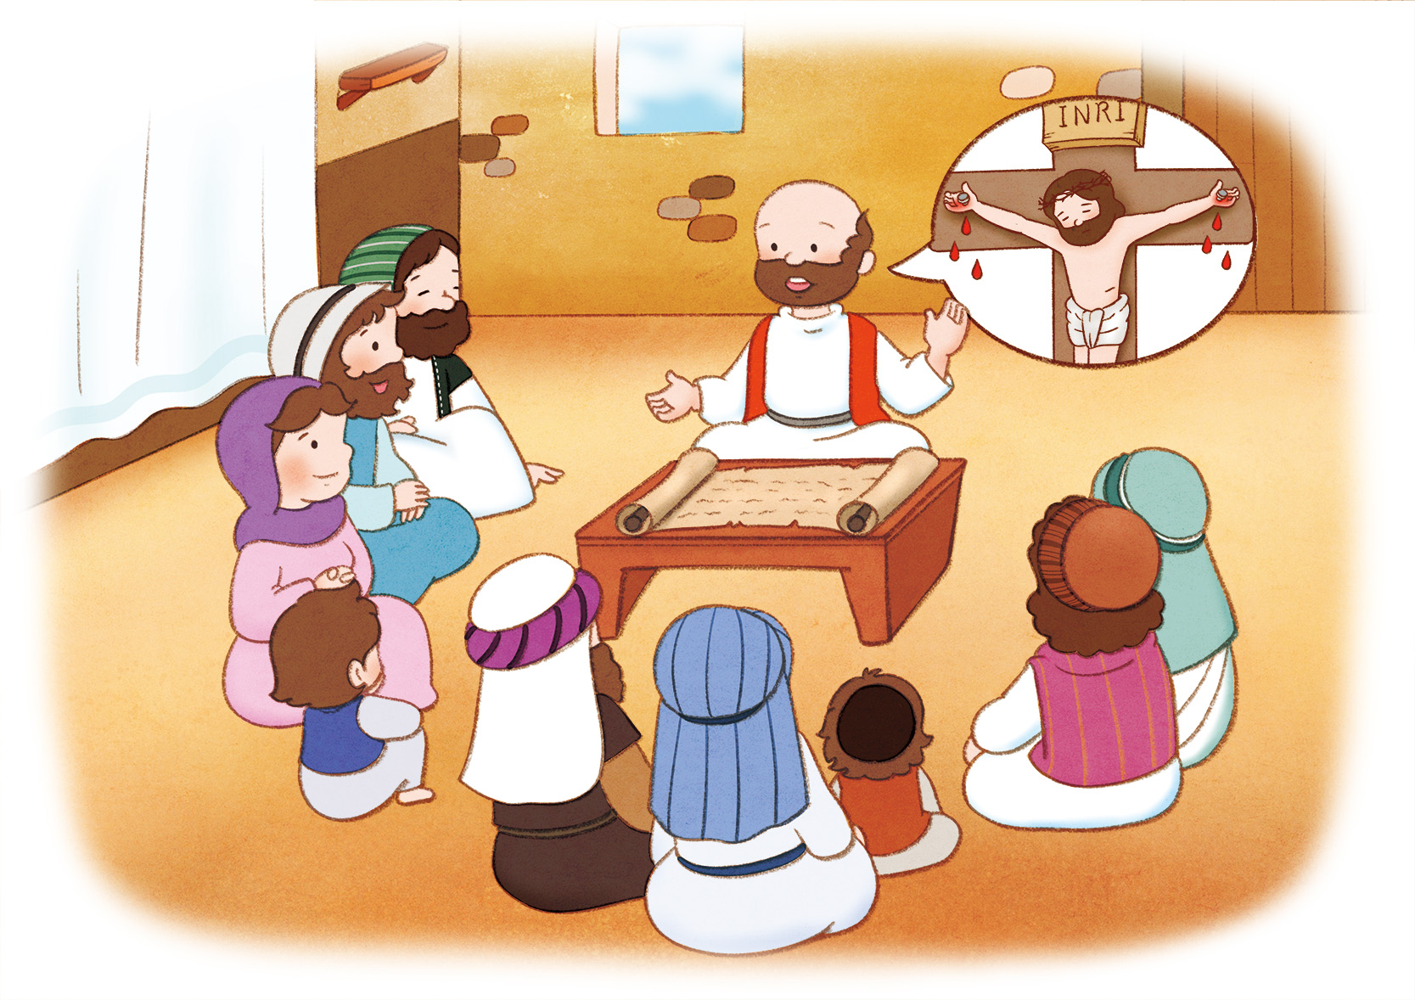
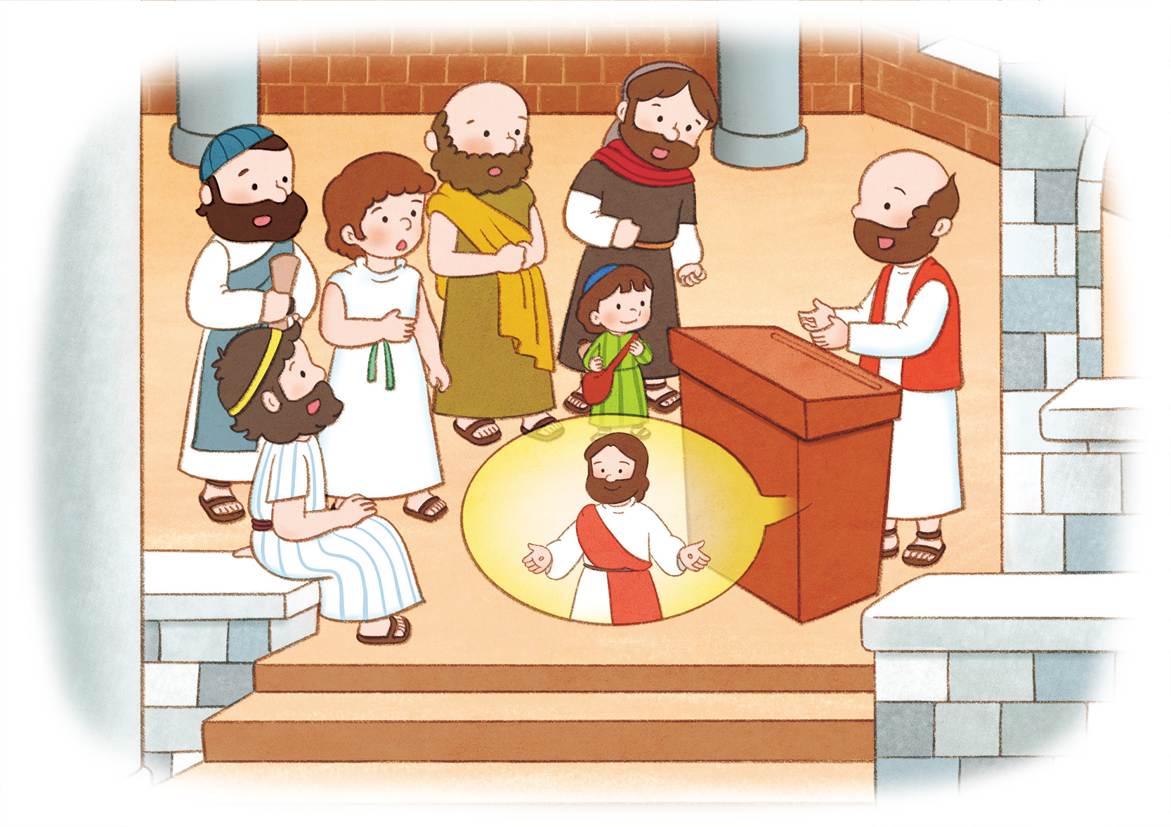
2022ねん
5がつ
がくいんふくいんか
(사) 세계복음화 전도협회
어린이선교국
2か
あらかじめ
せいふくした
ピリピ
(しと16:15)

Slide 2
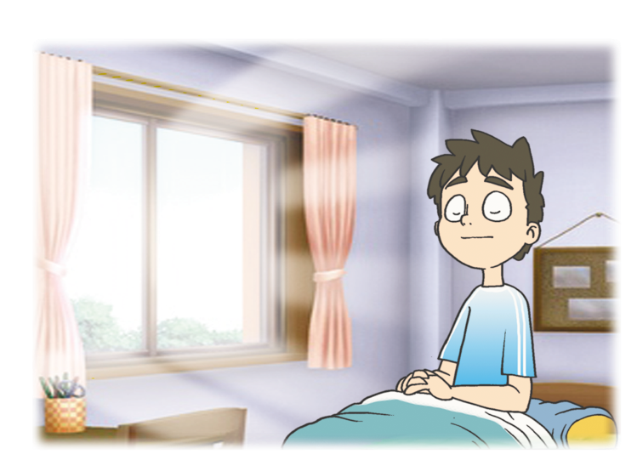
あらかじめ せいふくする
レムナントの しあわせな しゅうかん
じょろん
まいにち 393 みざの しゅくふく
こくいん

Slide 3
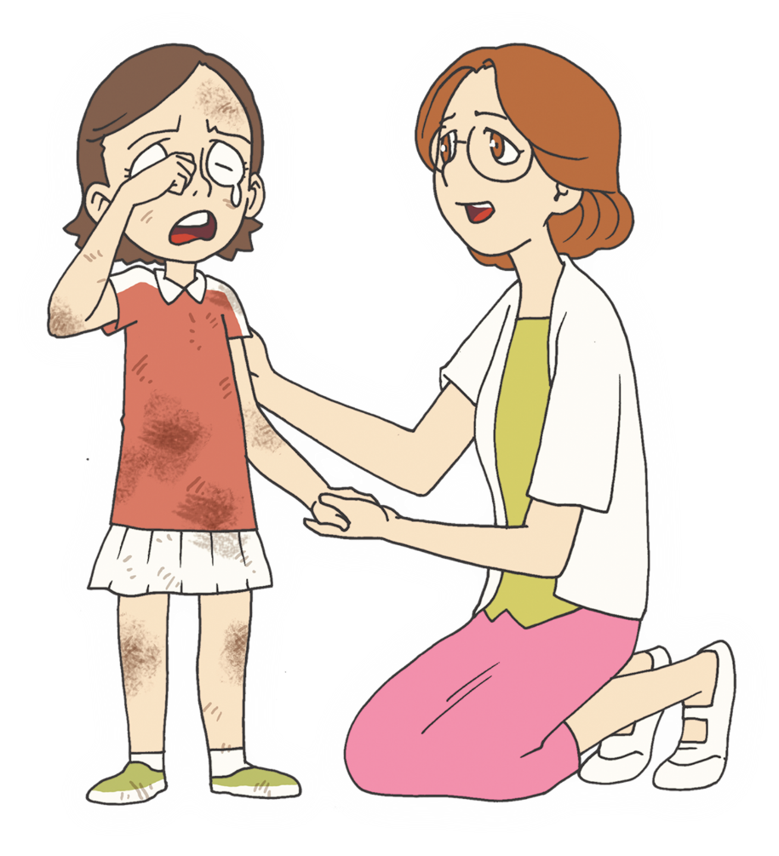
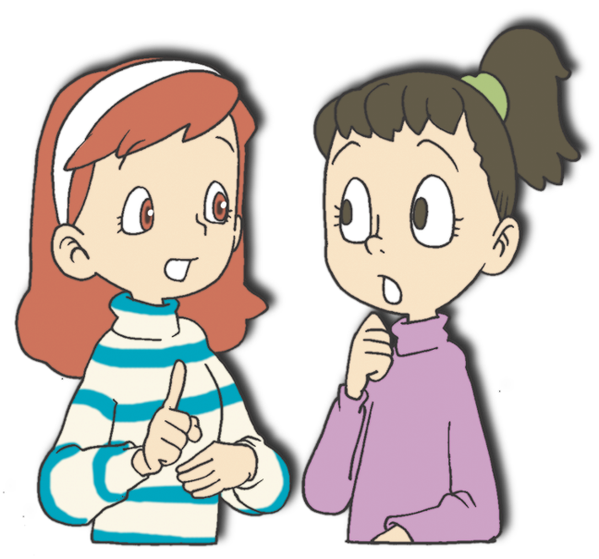
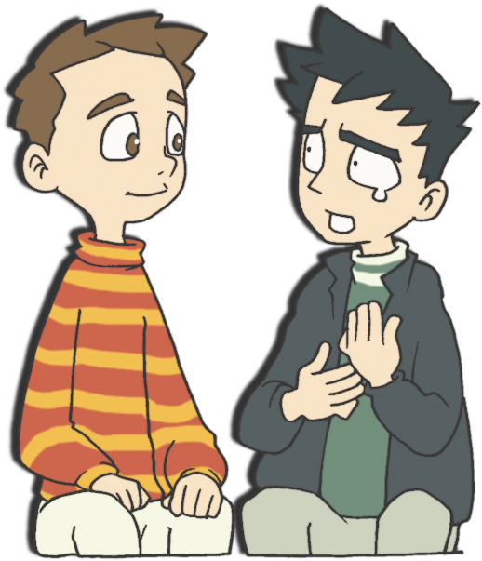
あらかじめ せいふくする
レムナントの しあわせな しゅうかん
じょろん
まいにち いちにち いっかい
たすける こと(しどうしゃ)

Slide 4

あらかじめ せいふくする
レムナントの しあわせな しゅうかん
じょろん
まいにち
いじんでん
まいにち
よしゅう、
ふくしゅう
まいにち
こうだん
みことば
まいにち
スケジュール

Slide 5
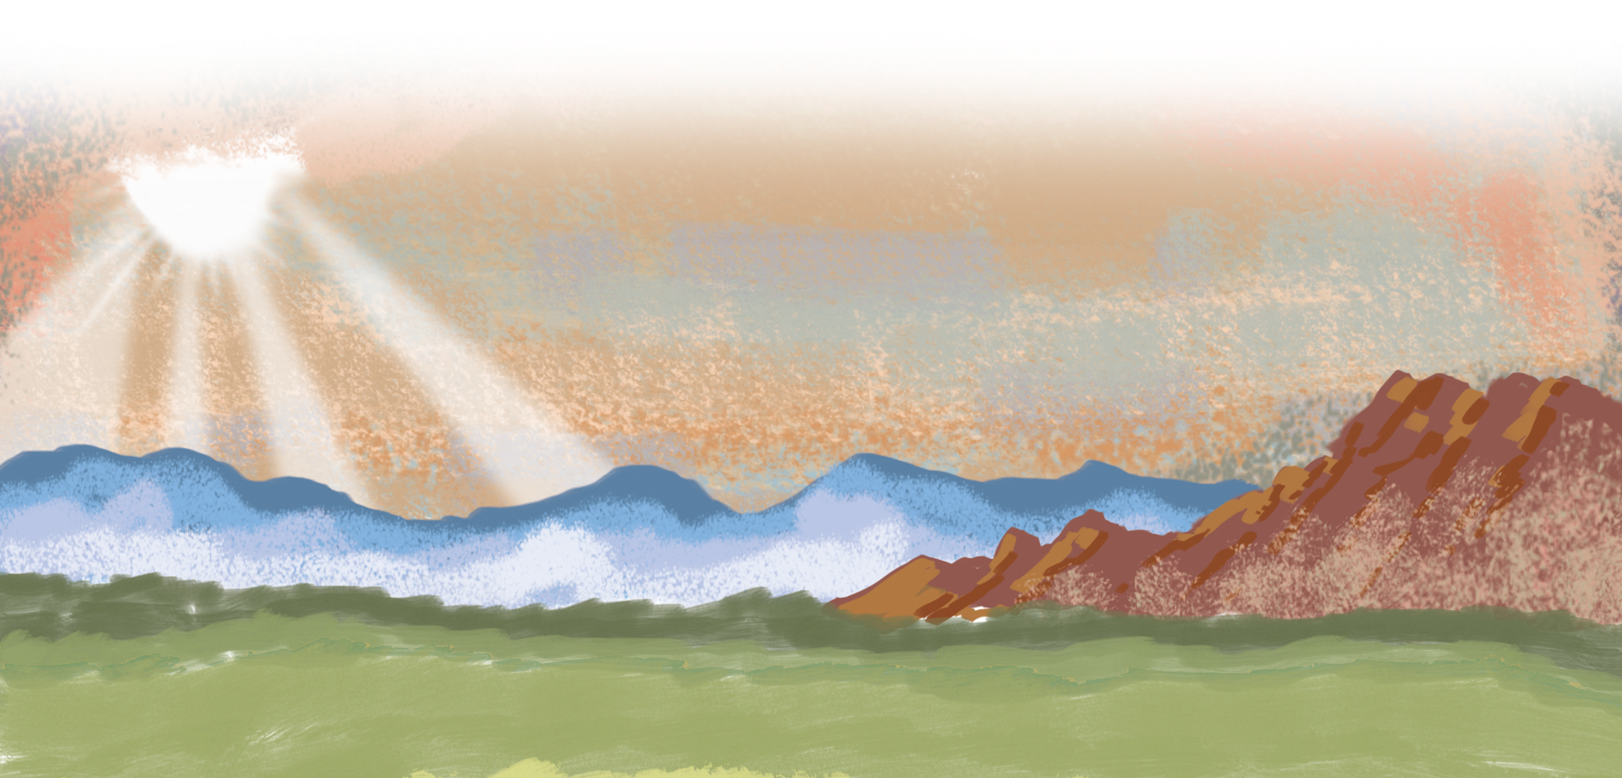
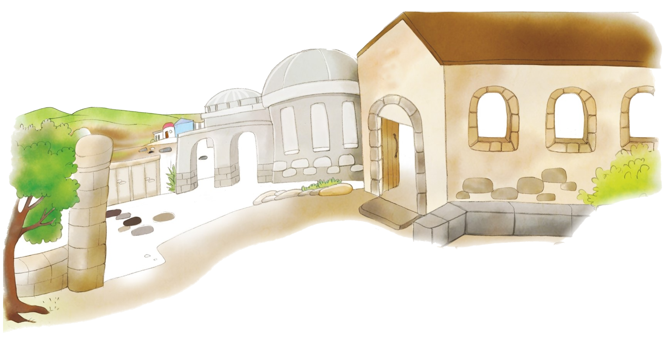

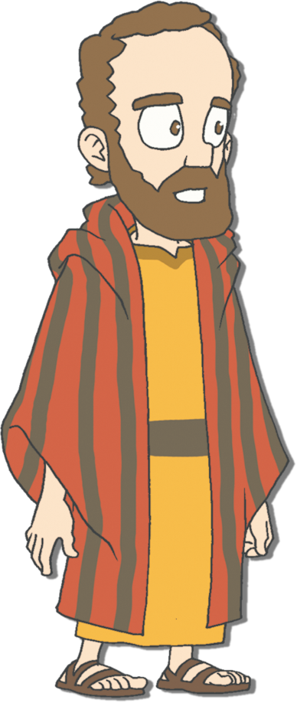

パウロチームは いのりばを
みつけに いきました
ほんろん
1) パウロが いのりばを みつけに いきました

Slide 6
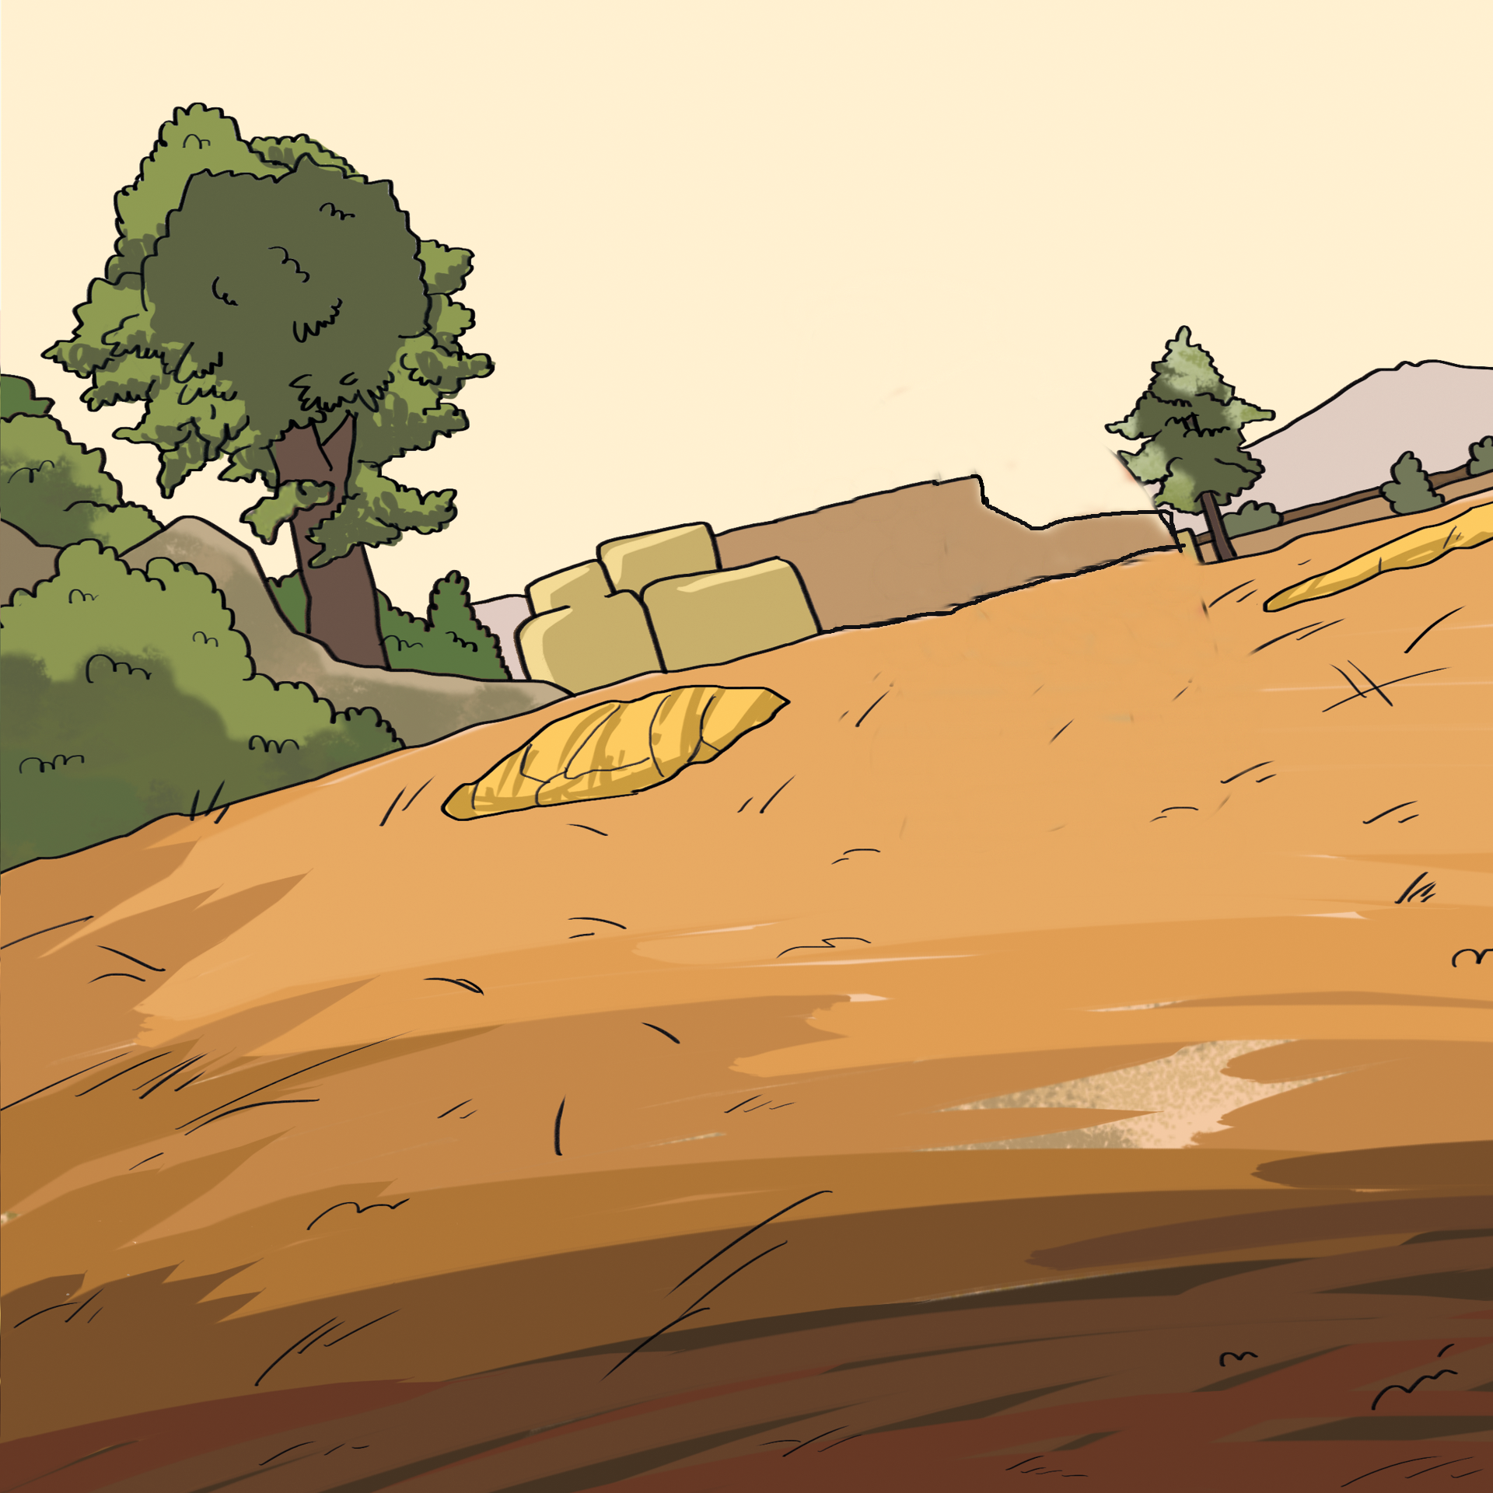
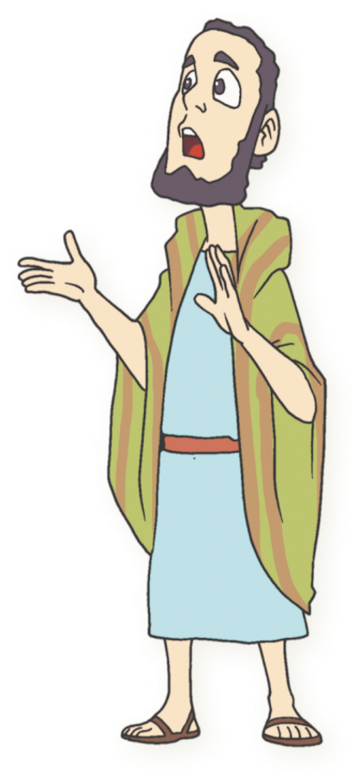
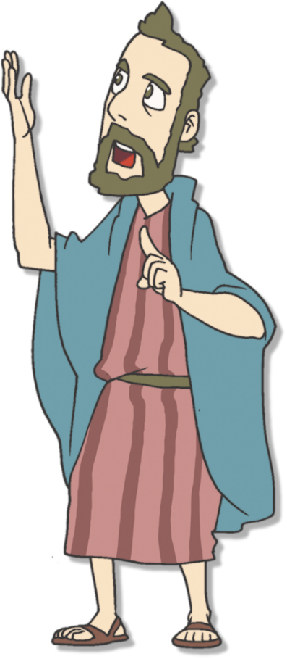
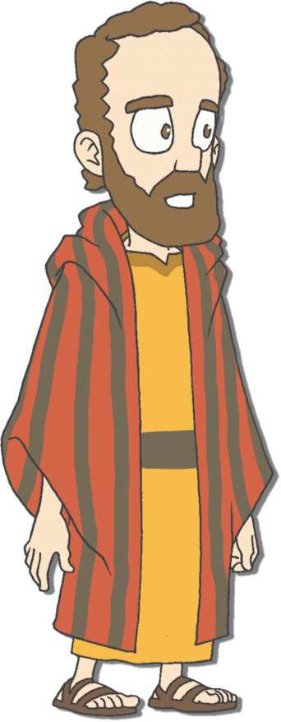
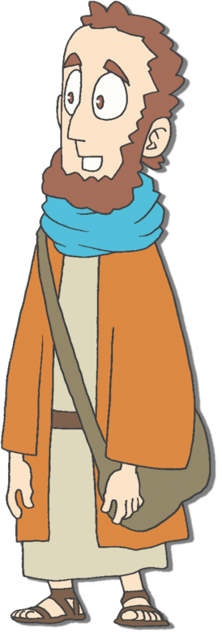

パウロチームは いのりばを
みつけに いきました
ほんろん
2) どうろうしゃも いっしょに いました

Slide 7

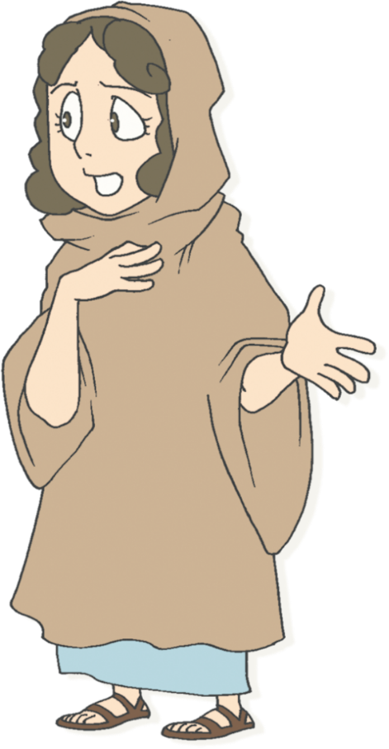
パウロチームは いのりばを
みつけに いきました
ほんろん
3) ルデヤと であいました

Slide 8
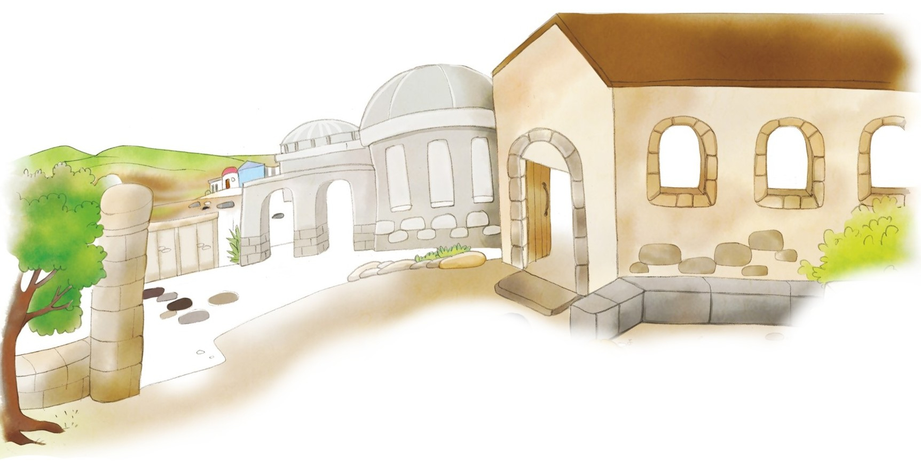
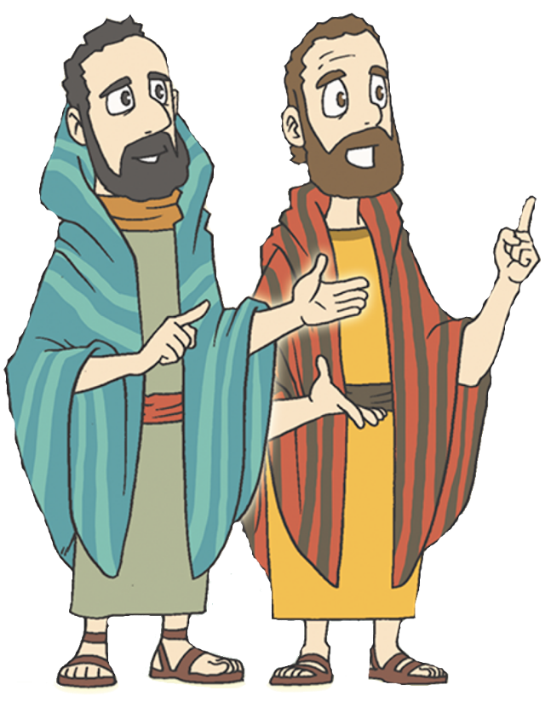
ほんろん
2. しゅが ルデヤの こころを
ひらかれました
ここが
ピリピの まち
なのだな
マケドニヤ ちほうの だいいちの まちである ピリピに
とうちゃくしました

Slide 9

ほんろん
2. しゅが ルデヤの こころを
ひらかれました
2）かみさまが ルデヤの こころを ひらかれました

Slide 10


ほんろん
2. しゅが ルデヤの こころを
ひらかれました
わたしを しゅに
ちゅうじつな ものと
おおもい でしたら、
どうか、わたしの
いえに きて
おとまりください
3) ルデヤと かぞくが バプテスマを うけて パウロチームを
いえに とめるように しました

Slide 11

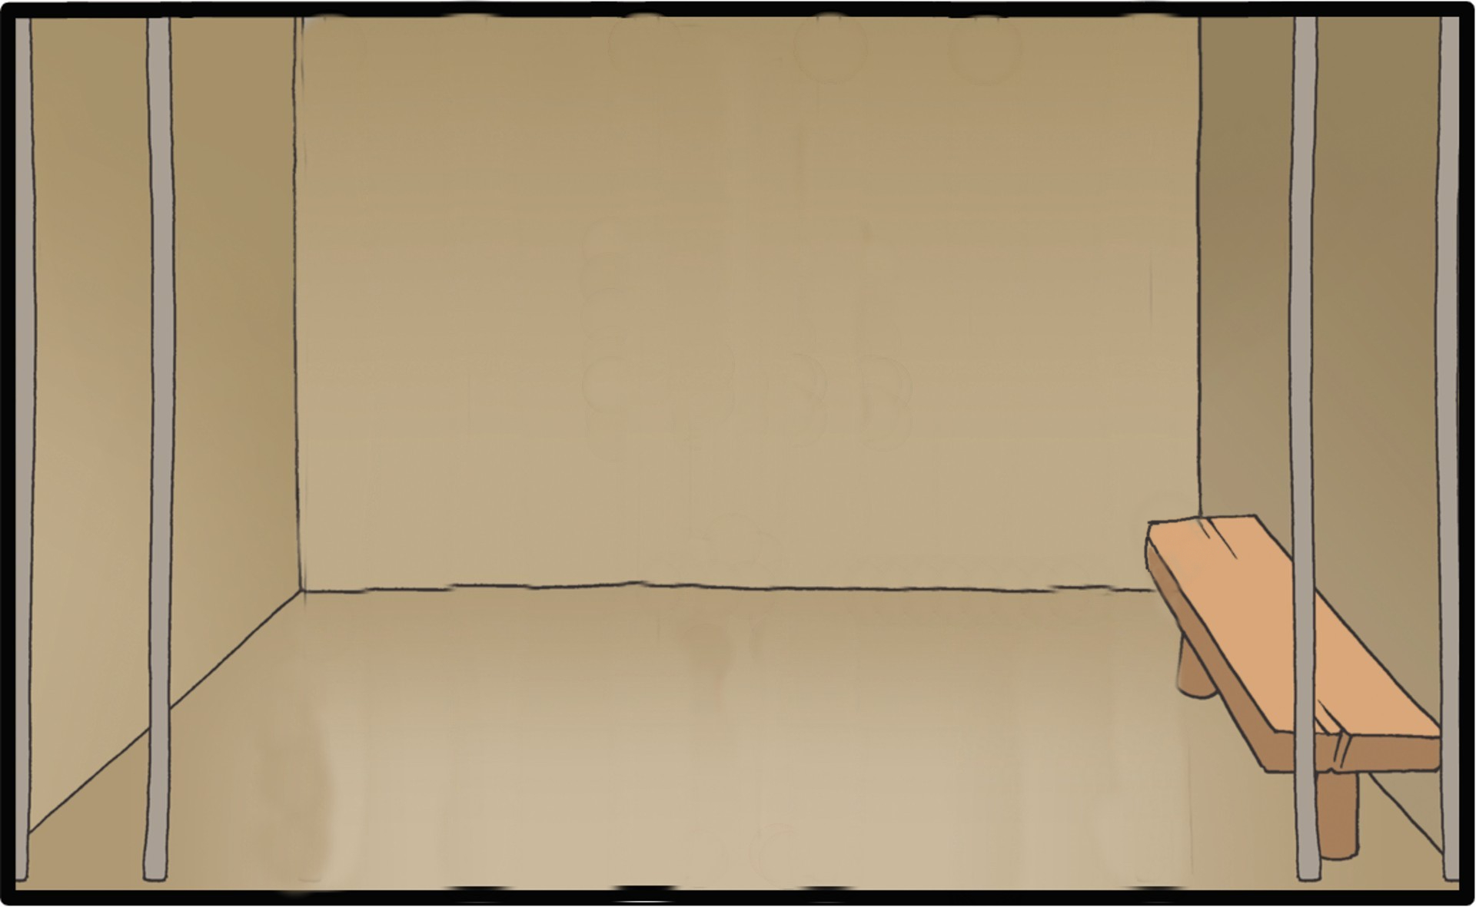
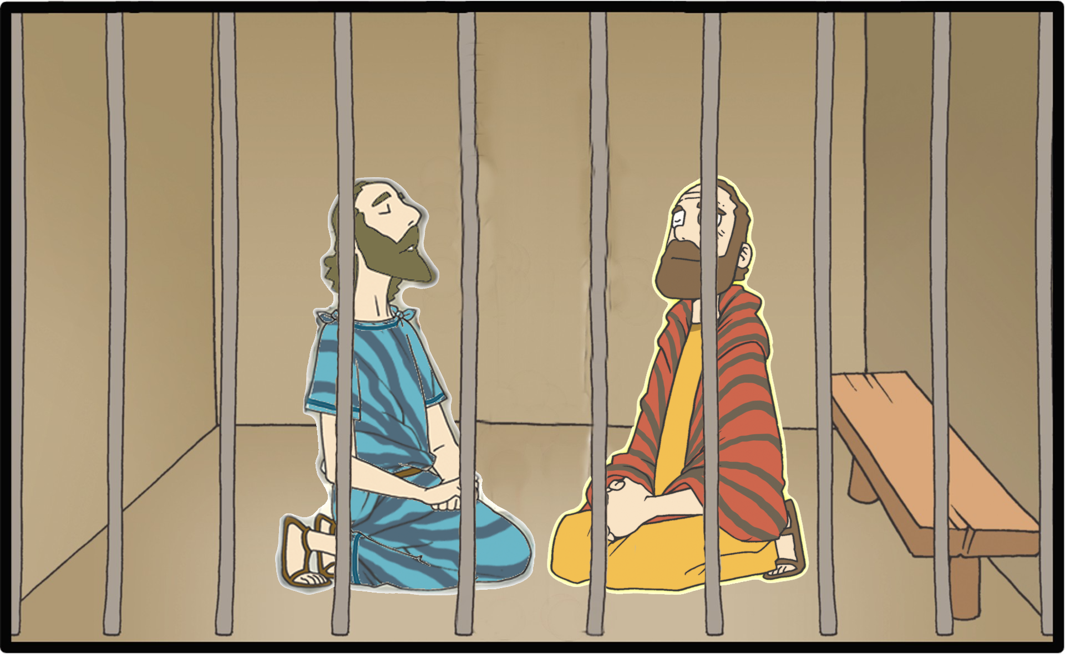
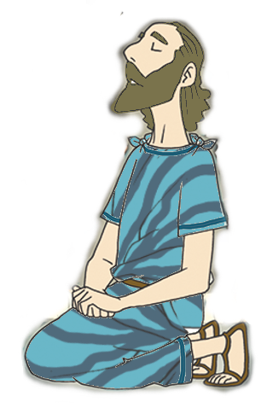
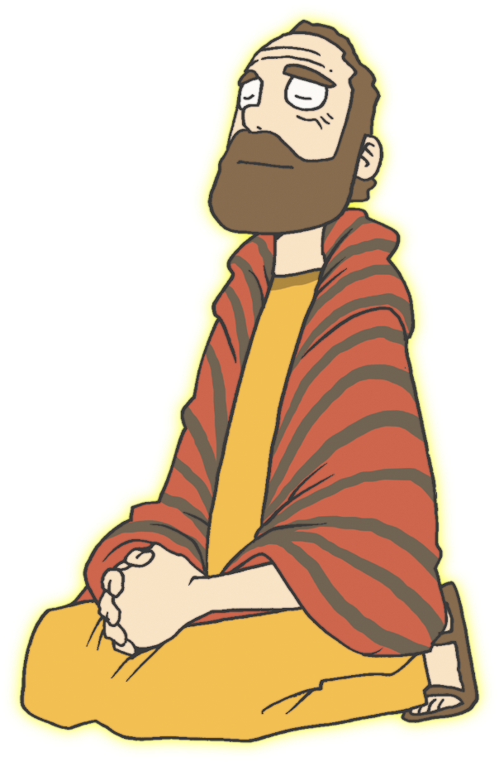
ほんろん
3. かんごくを あらかじめ
せいふくしました
1) かんごくで きせきが おこりました

Slide 12
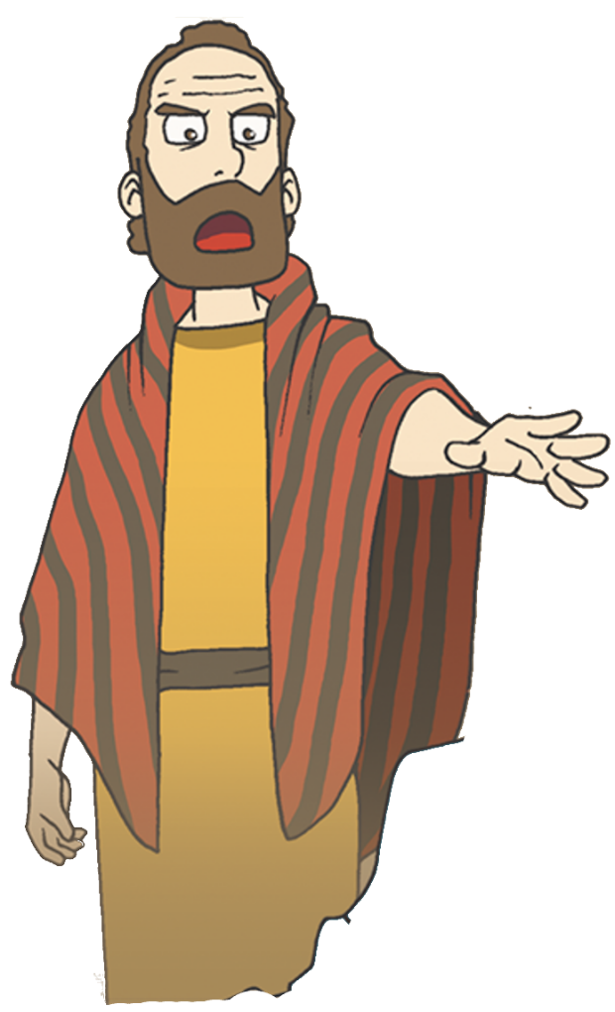
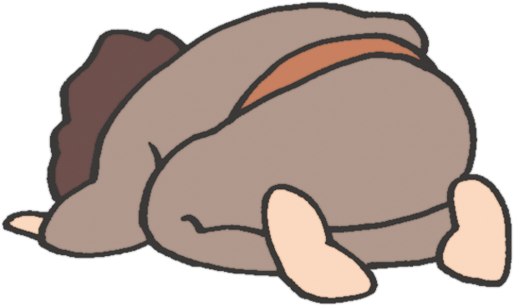
ほんろん
3. かんごくを あらかじめ
せいふくしました
しゅイエスを
しんじなさい!
そうすれば あなたも あなたの かぞくも すくわれます！
2) かんごくで すくいの はたらきが おこりました

Slide 13
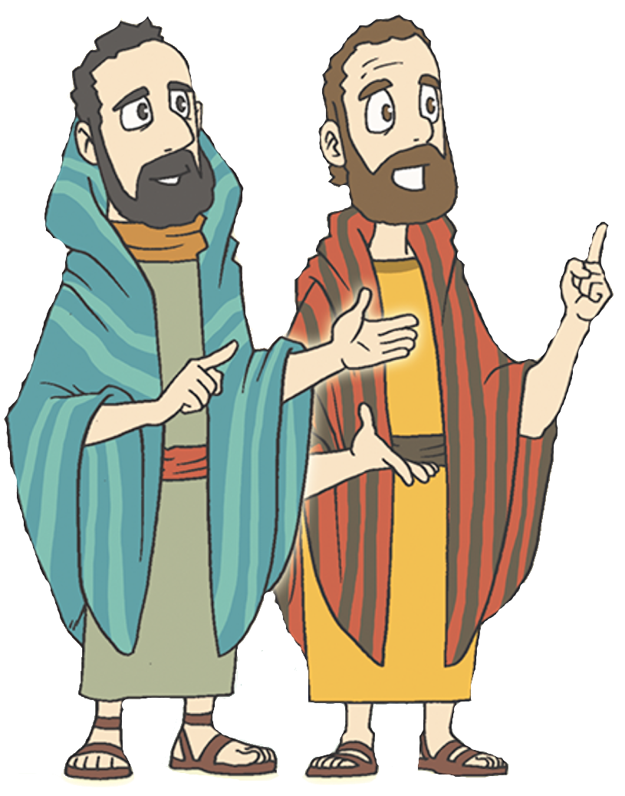

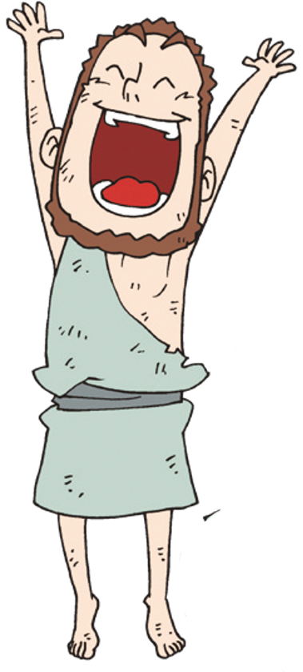

ほんろん
3. かんごくを あらかじめ
せいふくしました
3)かんごくぜんたいに かみさまの はたらきが おこりました

Slide 14
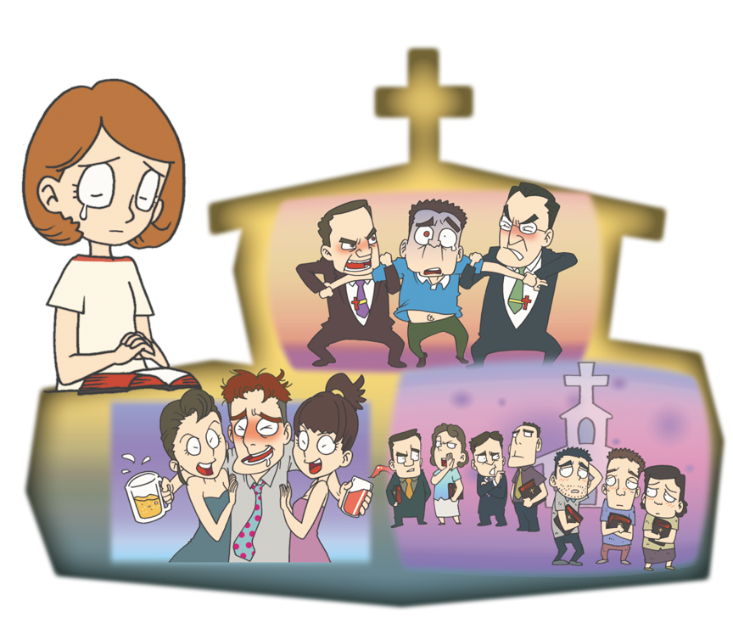


けつろん
もんだい? うつわ じゅんび!!
9つの
ながれを
みる め
かこ/ げんざい / みらい
ひろさ / たかさ / ふかさ
うえ / した / さゆう

Slide 15
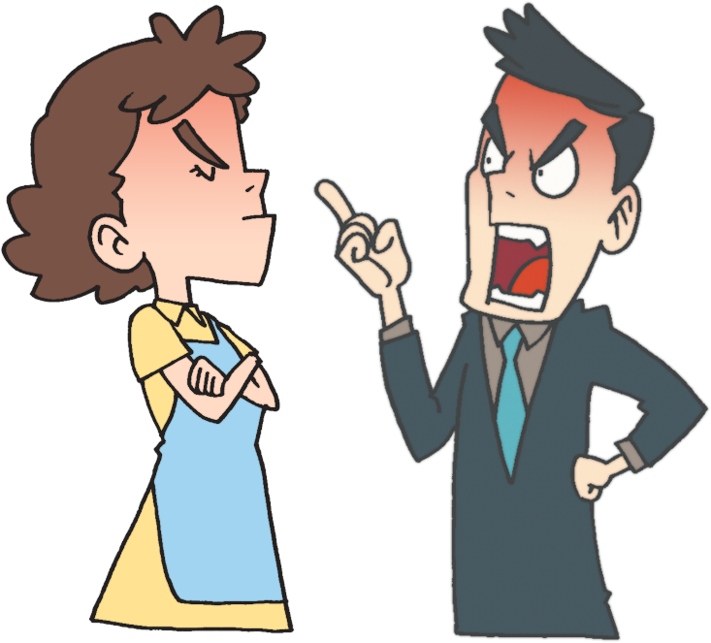
けつろん
もんだい? うつわ じゅんび!!
みことばの しあわせ
かみさまでしあわせ
いのりの しあわせ
でんどうしゃの しあわせ
(たすける もの)

Slide 16


フォーラム
を
し
て
こく いん し よう
みことば- いのりの なかで かみさまが もっとも
ねがわれる ことを あらかじめ みつけて
あじわって げんばを せいふくしました
いのり ｰ みことばを かんがえて いのりぶんを
かいてみよう
じっせん – しどうしゃの うつわを じゅんびする
しあわせな しゅうかんを じっせん しよう

